Slide 1
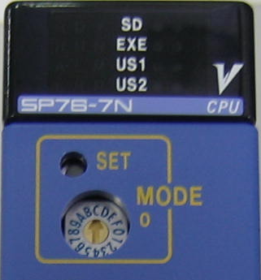
本体上部 LED検査
LEDが正常に点滅している事を確認してください。
１個ずつ点灯
(RUNはRDYと同時)
よろしければ、OKを押して下さい。

